Slide 1
Oceanografia Química - Práticas
Aula 02
Profa. Juliana Leonel
Oceanografia
Disicplina: Oceanografia Química – Práticas
Profa. Juliana Leonel

Slide 2
UFBA – IGeo -Introdução à Oceanografia
Aula 02 - Revisão de Conceitos
Análise Química
Separação, identificação e quantificão dos componentes (ELEMENTOS, ÍONS, COMPOSTOS) de uma amostra.

Slide 3
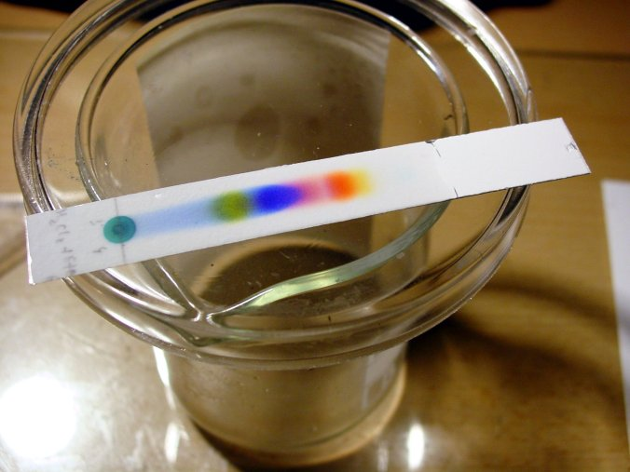
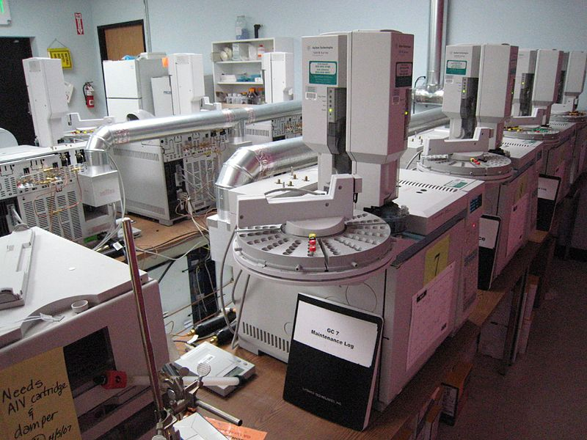
UFBA – IGeo -Introdução à Oceanografia
Aula 02 - Revisão de Conceitos
Amostra Desconhecida
Separar seus componentes – QUALITATIVA
Quantificar seus componentes - QUANTITATIVA
http://upload.wikimedia.org/wikipedia/commons/4/41/TLC_black_ink.jpg
http://upload.wikimedia.org/wikipedia/commons/thumb/f/f9/Gas_Chromatography_Laboratory.jpg/800px-Gas_Chromatography_Laboratory.jpg

Slide 4
UFBA – IGeo -Introdução à Oceanografia
Aula 02 - Revisão de Conceitos
AMOSTRA = representatividade
POPULAÇÃO

Slide 5
UFBA – IGeo -Introdução à Oceanografia
Aula 02 - Revisão de Conceitos
Tipos de Análise
análise elementar;
análise parcial;
análise de constituintes-traços;
análise completa.

Slide 6
UFBA – IGeo -Introdução à Oceanografia
Aula 01 - Revisão de Conceitos
Técnicas
métodos clássicos
métodos intrumentais

Slide 7
UFBA – IGeo -Introdução à Oceanografia
Aula 02 - Revisão de Conceitos
Escolha do métodos
tipo de análise requerida;
natureza do material analisado;
interferentes;
concentração a ser determinada;
exatidão exigida;
estrutura disponível;
tempo para fazer a análise;
número de análises a serem efetuadas;

Slide 8
UFBA – IGeo -Introdução à Oceanografia
Aula 02 - Revisão de Conceitos
VALIDAÇÃO
Confiabilidade analítica do laboratório e do método escolhido ou desenvolvido.
Validação a 100%. E possível???

Slide 9
UFBA – IGeo -Introdução à Oceanografia
Aula 02 - Revisão de Conceitos
VALIDAÇÃO
Como fazer?
O que considerar?

Slide 10
UFBA – IGeo -Introdução à Oceanografia
Aula 02 - Revisão de Conceitos
SATISFAÇÃO
Ideal
Normal
Alto Custo
ESFORÇO

Slide 11
UFBA – IGeo -Introdução à Oceanografia
Aula 02 - Revisão de Conceitos
Não ter validação é ter apenas um número, não um resultado.

Slide 12
UFBA – IGeo -Introdução à Oceanografia
Aula 02 - Revisão de Conceitos
Definições para a Manufatura (e/ou Validação) de um Método Analitico

Slide 13
UFBA – IGeo -Introdução à Oceanografia
Aula 02 - Revisão de Conceitos
Conceitos Importantes
- exatidão x precisão

Slide 14
UFBA – IGeo -Introdução à Oceanografia
Aula 02 - Revisão de Conceitos
Precisão
- repetibilidade
- reprodutibilidade
- desvios
- testes de rejeição
Exatidão
- seletividade
curva de resposta
calibrações
padrões
linearidade
recuperação
ensaio interlaboratorial

Slide 15
UFBA – IGeo -Introdução à Oceanografia
Aula 02 - Revisão de Conceitos
Como calcular a exatidão
material de referência;
ensaios de recuperação;
comparação de métodos;
estudos interlaboratorias.

Slide 16
UFBA – IGeo -Introdução à Oceanografia
Aula 02 - Revisão de Conceitos
Como calcular a precisão
desvio padrão
variância
coeficiente de variação (CV)

Slide 17
UFBA – IGeo -Introdução à Oceanografia
Aula 02 - Revisão de Conceitos
Conceitos Importantes
exatidão x precisão;
erro sistemático x erro aleatório

Slide 18
UFBA – IGeo -Introdução à Oceanografia
Aula 02 - Revisão de Conceitos
Erros sistemático
- instrumentais
- presença de impurezas
- operação
- pessoas
- métodos*
Exatidão
ao acaso
causa desconhecida

Slide 19
UFBA – IGeo -Introdução à Oceanografia
Aula 02 - Revisão de Conceitos
Conceitos Importantes
exatidão x precisão;
erro sistemático x erro aleatório
erros simples x erro absoluto x relativo
(média x mediana)

Slide 20
UFBA – IGeo -Introdução à Oceanografia
Aula 02 - Revisão de Conceitos
Exatidão, Precisão e Erros
Valor a ser encontrado: 49,10
Analista 1: 49,01; 49,25; 49,08; 49,14.
Intervalo: 49,01 – 49,25
Média: 49,12
Analista 2: 49,40; 49,44; 49,42; 49,42.
Intervalo: 49,40 -49,44
Média: 49,42
O que podemos concluir a partir desses resultados?

Slide 21
UFBA – IGeo -Introdução à Oceanografia
Aula 02 - Revisão de Conceitos
Exatidão, Precisão e Erros
Analista 1
49,00
49,10
49,20
49,30
49,40
Analista 2
49,00
49,10
49,20
49,30
49,40

Slide 22
UFBA – IGeo -Introdução à Oceanografia
Aula 02 - Revisão de Conceitos
Exatidão, Precisão e Erros
Analista 1 teve menor precisão, mas maior exatidão → erro aleatório
Analista 2 teve maior precisão e menor exatidão → erro sistemático

Slide 23
UFBA – IGeo -Introdução à Oceanografia
Aula 02 - Revisão de Conceitos
Ainda com os dados anteriores…
repetibilidade
reprodutibilidade

Slide 24
UFBA – IGeo -Introdução à Oceanografia
Aula 02 - Revisão de Conceitos
Repetibilidade
Máxima diferença aceitável entre duas repetições do mesmo ensaio sob as mesmas condições.
Reprodutibilidade
Máxima diferença aceitável entre dois resultados de laboratórios diferentes, dias diferentes, equipamentos diferentes.

Slide 25
UFBA – IGeo -Introdução à Oceanografia
Aula 02 - Revisão de Conceitos
Intervalo de Confiança (Limite de Confiança)
quão distante x está de μ
μ = x ± ts/√n-1

Slide 26
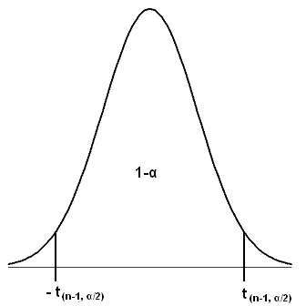
UFBA – IGeo -Introdução à Oceanografia
Aula 02 - Revisão de Conceitos
Intervalo de Confiança (Limite de Confiança)

Slide 27
UFBA – IGeo -Introdução à Oceanografia
Aula 02 - Revisão de Conceitos
Intervalo de Confiança (Limite de Confiança)
O volume de um béquer foi medido 5 vezes e os resultados foram:
6, 375
6, 372
6, 374
6, 377
6, 375
Qual o intervalo de confiança a 99% do verdadeiro valor?

Slide 28
UFBA – IGeo -Introdução à Oceanografia
Aula 02 - Revisão de Conceitos
Intervalo de Confiança (Limite de Confiança)
média (x): 6,375
desvio padrão (s): 0,002
t (90%) = 2,132
intervalo: ????

Slide 29
UFBA – IGeo -Introdução à Oceanografia
Aula 02 - Revisão de Conceitos
Comparação de Resultados
comparar entre um grupo de valores obtidos e os valores verdades;
comparar grupos de valores obtidos.

Slide 30
UFBA – IGeo -Introdução à Oceanografia
Aula 02 - Revisão de Conceitos
Comparação de Resultados
Testes usados:
- t student;
-teste F

Slide 31
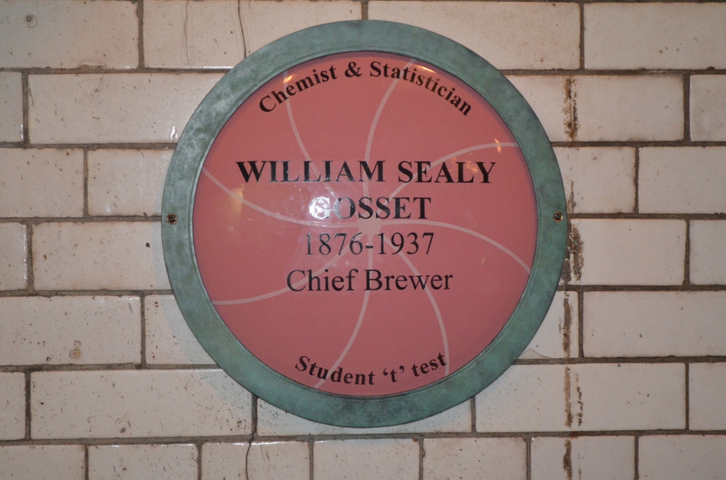
UFBA – IGeo -Introdução à Oceanografia
Aula 02 - Revisão de Conceitos
Teste t Student

Slide 32
UFBA – IGeo -Introdução à Oceanografia
Aula 02 - Revisão de Conceitos
Teste t Student
(dados com distribuição normal)
comparação com o valor verdadeiro
O volume de um béquer foi medido 5 vezes e os resultados foram:
6, 375 6, 372 6, 374
6, 377 6, 375
Valor verdadeiro: 6,370
Nível de confiança 95% (t= 2,776)
Intervalo: ?????

Slide 33
UFBA – IGeo -Introdução à Oceanografia
Aula 02 - Revisão de Conceitos
Teste t Student
(s sem diferença significativa)
b) comparação de dois grupos de dados
t tabelado → “guia”
t calculado = (x₁ –x₂/s agrupado) * √(n₁n₂)/(n₁+n₂)
s agrupado = [s₁²(n₁-1)+s₂² (n₂-1)]/n₁+n₂-2
t calculado > t tabelado → resultado diferente

Slide 34
UFBA – IGeo -Introdução à Oceanografia
Aula 02 - Revisão de Conceitos
Teste t Student
Um estagiário será apto a trabalhar sozinho quando seus resultados concordarem com os do analista, com nível de confiança de 95%.
estagiário x= 14,5 s= 0,5 n=5
analista x= 13,9 s=0,4 n=5
O estagiários está apto a trabalhar sozinho?
(t tabelado 4,604)

Slide 35
UFBA – IGeo -Introdução à Oceanografia
Aula 02 - Revisão de Conceitos
Teste F
Comparar as precisões de dois conjuntos de dados, por exemplo, comparar resultados de dois métodos analíticos diferentes ou os resultados de dois laboratórios diferentes quanto a dispersão.
Comparar precisões.

Slide 36
UFBA – IGeo -Introdução à Oceanografia
Aula 02 - Revisão de Conceitos
Teste F
F tabelado → “guia”
F calculado = s₁²/s₂² (maior valor no numerador)
F calculado > F tabelado → há diferença significativa!!!

Slide 37
UFBA – IGeo -Introdução à Oceanografia
Aula 02 - Revisão de Conceitos
Teste F
Existe diferença na dispersão dos resultados do estagiário com o do analista, com nível de confiança de 95%.
estagiário x= 14,5 s= 0,5 n=5
analista x= 13,9 s=0,4 n=5
(F tabelado = 6, 388)

Slide 38
UFBA – IGeo -Introdução à Oceanografia
Aula 02 - Revisão de Conceitos
Rejeição de Resultados
Testes usados:
- teste Q;
- teste de Grubbs;

Slide 39
UFBA – IGeo -Introdução à Oceanografia
Aula 02 - Revisão de Conceitos
Teste Q
- ordenar os valores
Q = |Xq – Xp|/f
Xq = resultado questionado
Xp = resultado mais próximo
F – faixa
Qcal > Q tab → valor rejeitado.

Slide 40
UFBA – IGeo -Introdução à Oceanografia
Aula 02 - Revisão de Conceitos
Teste Grubbs
- ordenar os valores
G = (Xmaior – X)/s
G = (X – X menor)/s
X = média
s = desvio padrão
Gcal > Gtab → valor rejeitado.

Slide 41
UFBA – IGeo -Introdução à Oceanografia
Aula 02 - Revisão de Conceitos
Curvas
Curva de resposta, de quantificação, analítica ou curva de calibração analítica: busca a linearidade do sinal obtido como resultante da concentração analisada no sistema analítico.
Curva de calibração

Slide 42
UFBA – IGeo -Introdução à Oceanografia
Aula 02 - Revisão de Conceitos
Curvas de Calibração Analitica
montagem
padrões
padronização interna

Slide 43
UFBA – IGeo -Introdução à Oceanografia
Aula 02 - Revisão de Conceitos
Sensibilidade, seletividade e limites de detecção e quantificação

Slide 44
UFBA – IGeo -Introdução à Oceanografia
Aula 02 - Revisão de Conceitos
Quantidade (concentração) a ser analisada
De que a forma a concentração do analito a ser analisada afeta a análise/validação?

Slide 45
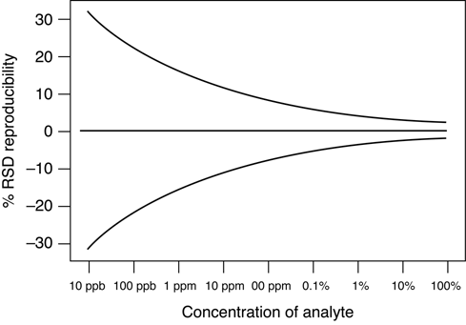
UFBA – IGeo -Introdução à Oceanografia
Aula 02 - Revisão de Conceitos
Trompeta de Horwitz

Slide 46
UFBA – IGeo -Introdução à Oceanografia
Aula 02 - Revisão de Conceitos
Trompeta de Horwitz

Slide 47
UFBA – IGeo -Introdução à Oceanografia
Aula 02 - Revisão de Conceitos
Qualidade Analítica
Sistema de Normas ISO (International Organization for Standartization)
ISO 8402: vocabulário de termos e base para outros textos.
ISO 9001: assegurar a conformidade às especificações

Slide 48
UFBA – IGeo -Introdução à Oceanografia
Aula 02 - Revisão de Conceitos
Qualidade Analítica
Sistemas BLP (Boas Práticas de Laboratório)

Slide 49
UFBA – IGeo -Introdução à Oceanografia
Aula 02 - Revisão de Conceitos
Controle de Qualidade
brancos (método, reagentes, campo, transporte, equipamento, etc)

Slide 50
UFBA – IGeo -Introdução à Oceanografia
Aula 02 - Revisão de Conceitos
Controle de Qualidade
brancos (método, reagentes, campo, transporte, equipamento, etc)
replicatas

Slide 51
UFBA – IGeo -Introdução à Oceanografia
Aula 02 - Revisão de Conceitos
Controle de Qualidade
brancos (método, reagentes, campo, transporte, equipamento, etc)
replicatas
material de referência

Slide 52
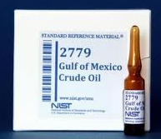
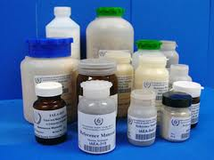
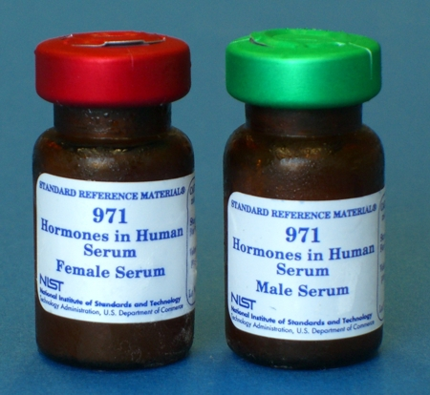
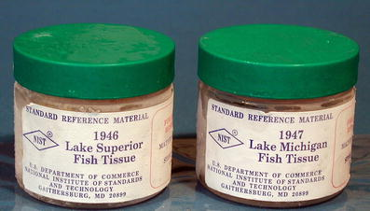
UFBA – IGeo -Introdução à Oceanografia
Aula 02 - Revisão de Conceitos
www.nist.gov
www.iaea.org

Slide 53
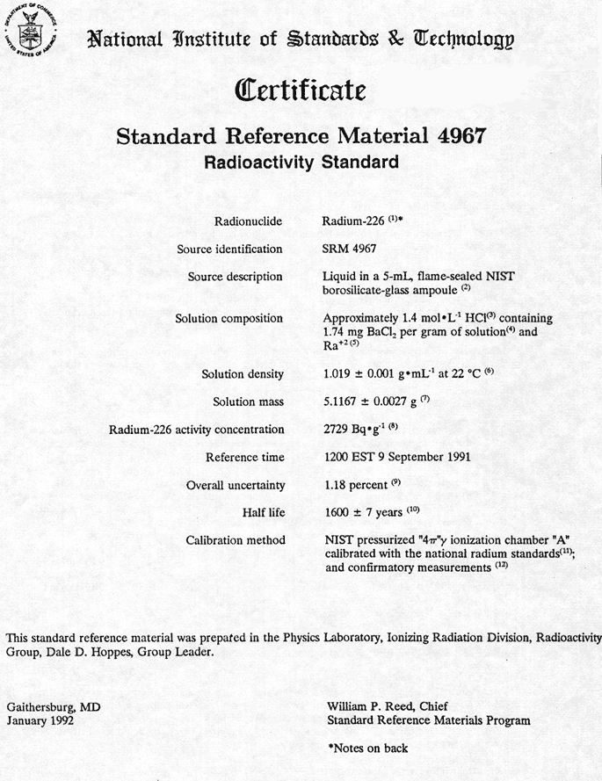
UFBA – IGeo -Introdução à Oceanografia
Aula 02 - Revisão de Conceitos

Slide 54
UFBA – IGeo -Introdução à Oceanografia
Aula 02 - Revisão de Conceitos
Controle de Qualidade
brancos (método, reagentes, campo, transporte, equipamento, etc)
replicatas
material de referência
fortificações

Slide 55
UFBA – IGeo -Introdução à Oceanografia
Aula 02 - Revisão de Conceitos
Controle de Qualidade
brancos (método, reagentes, campo, transporte, equipamento, etc)
replicatas
material de referência
fortificações
exercícios de intercalibração

Slide 56
UFBA – IGeo -Introdução à Oceanografia
Aula 02 - Revisão de Conceitos
DÚVIDAS???

